Slide 1

Ситуация на рынке молока России
IX Съезд Союзмолоко
6 февраля 2018 г.

Slide 2
Производство товарного молока устойчиво растет
Производство товарного молока в 2017 г.
(по оценке Союзмолоко)
21.2 млн т
+2.8%
к 2016 г.
Прирост, % г/г:

Slide 3
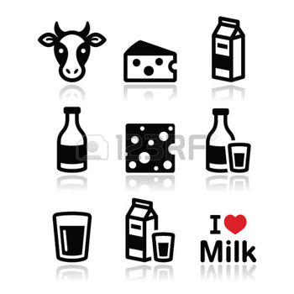


Производство молокоемких продуктов- сыра, масла, маргарина, СМ - растет

Slide 4


Производство питьевого молока, кисломолочной продукции, творога – снижается

Slide 5
Растут запасы большинства видов молочной продукции (1)
Питьевое молоко
+ 19,9%
Сухое молоко и сливки (оценка) ~ в 2 р.
Исключение
Кисломолочная продукция
- 11%

Slide 6
Растут запасы большинства видов молочной продукции (2)
Сыр и сырные продукты
+ 35,3%
Масло сливочное
+ 82.9%
Творог и творожные продукты
+ 58,4%

Slide 7
Потребление – признаки стабилизации, возможности для роста
Росту потребления молока и молочной продукции препятствует продолжение падения реальных располагаемых доходов
Но даже в подобных условиях потребительские расходы начинают расти
Восстановление более выражено в секторе непродовольственных товаров (+1.9% по итогам 2017 г.)
Потребление пищевых продуктов выросло символически – на 0.5%
По оценкам Союзмолоко, потребление молока и молочных продуктов может снизиться в 2017 г. на 2% из-за сокращения потребления сыров и слабой динамики остальных видов продукции

Slide 8
Цены на сырое молоко (в СХО) в РФ в среднем были выше уровня 2016 г. и завершили год несущественным ростом в декабре
Декабрь 2017 г.
+0.9%
к ноябрю 2017 г.
+4.6%
к декабрю 2016 г.

Slide 9
Но в отдельных крупнейших по производству товарного молока регионах наблюдалось заметное снижение цен
Топ-15 регионов по производству товарного молока в СХО в 2016 г. (57.3% объема)
дек. 2017 к дек. 2016
Доля в производстве
дек. 2017 к ноя. 2017
Доля в производстве
23.7%
Источник: АЦ MilkNews по данным ФСГС и Союзмолоко

Slide 10
Рейтинги регионов по изменению цены сырого молока в декабре 2017 г.
к дек. 2016
к ноя. 2017

Slide 11
Динамика мировых цен (GDT)

Slide 12
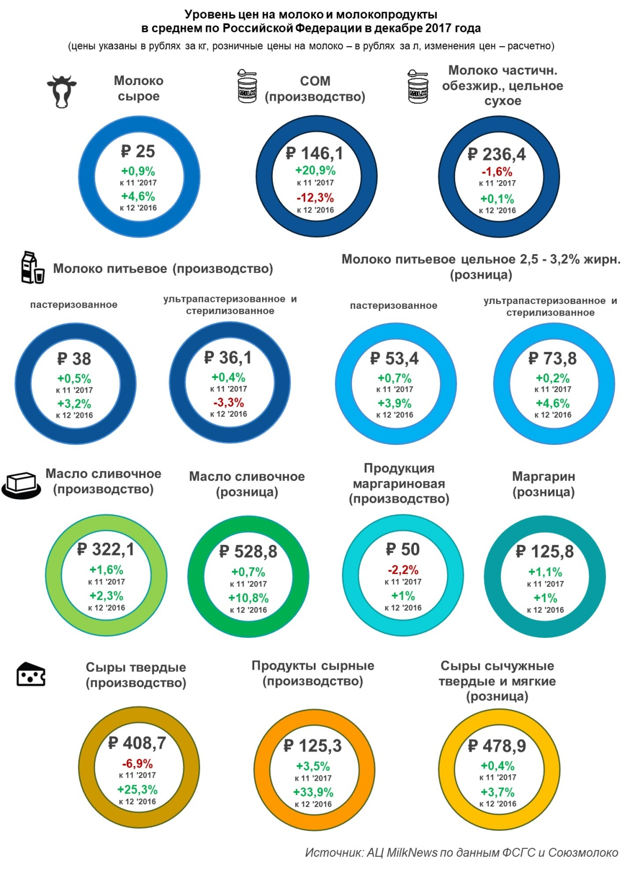

Slide 13
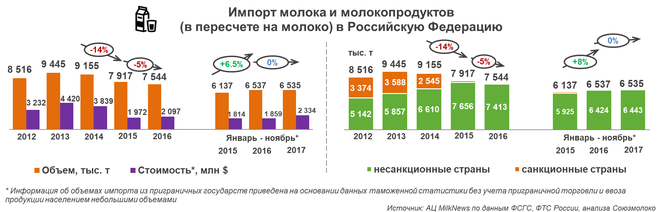
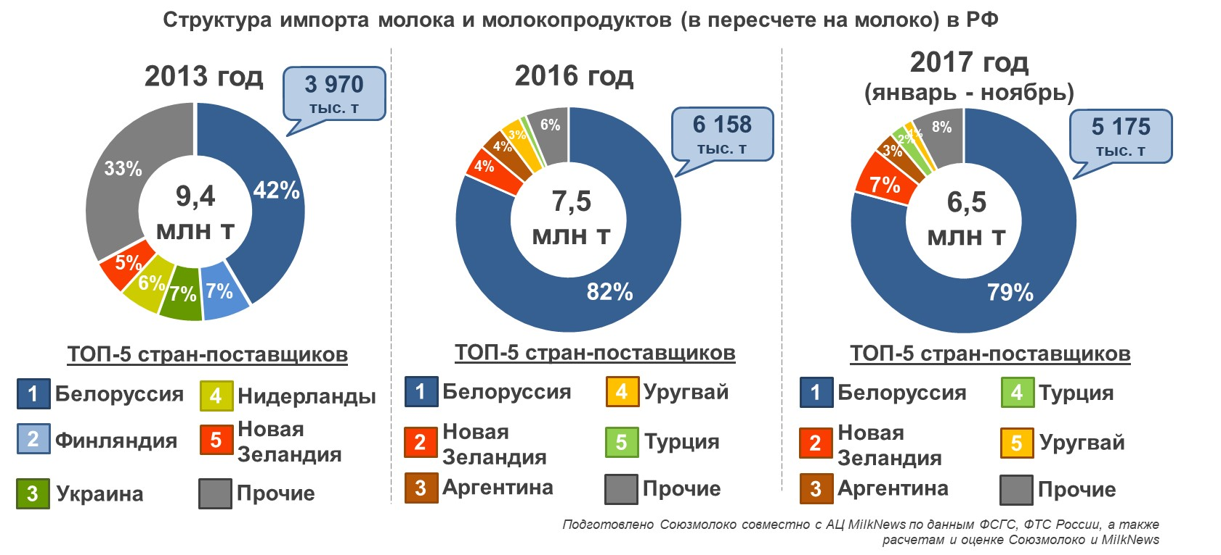
Импорт молока и молокопродуктов в 2017 г. приостановил падение и стабилизировался на уровне предыдущего года
При этом доля молока и молочных продуктов, импортируемых из Белоруссии, снижается

Slide 14
Импорт молока и молочной продукции в Российскую Федерацию
14
Источник: АЦ MilkNews

Slide 15
Импорт молока и молочной продукции в Российскую Федерацию
15
Источник: АЦ MilkNews

Slide 16
Импорт молока и молочной продукции в Российскую Федерацию
16
Источник: АЦ MilkNews

Slide 17
Экспорт молока и молочной продукции из Российской Федерации
17
Источник: АЦ MilkNews

Slide 18
Экспорт молока и молочной продукции из Российской Федерации
18
Источник: АЦ MilkNews

Slide 19
Экспорт молока и молочной продукции из Российской Федерации
Экспорт молочной продукции (в пересчете на молоко) в страны СНГ
2017 год
(январь-ноябрь)
Экспорт молочной продукции (в пересчете на молоко) в третьи страны (вне СНГ)
2017 год
(январь-ноябрь)
2017 год
(январь-ноябрь)
19
Источник: АЦ MilkNews

Slide 20
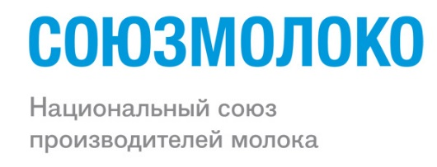
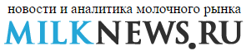
Спасибо за внимание!
Национальный союз производителей молока (Союзмолоко) – общественная некоммерческая организация, созданная для представления и защиты интересов производителей и переработчиков молока.
В состав Союзмолоко входит около 200 компаний из России, Белоруссии, Эстонии, Италии, Голландии, которые производят 70% молока и молочной продукции России, а также технику, технологии и готовые решения для ферм, корма, упаковочные материалы и ветеринарные препараты для отрасли.
MilkNews.ru – ежедневный информационно-аналитический портал:
эксклюзивные и оперативные новости, аналитические и разъяснительные форматы, опросы и мнения ведущих экспертов;
анализ и прогнозирование тенденций развития молочного рынка, подготовка аналитических отчетов;
консалтинговые услуги в области молочного скотоводства (разработка, аудит и экспертиза бизнес-планов, подбор объектов для инвестирования и т. п.).
www.souzmoloko.ru
www.milknews.ru
info@souzmoloko.ru
info@milknews.ru
+ 7 (495) 650-45-26
+7 (962) 979-82-54
20

